Slide 1
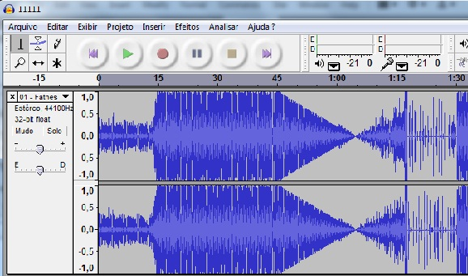

Edição multimédia aula 6
Linguagens do
discurso áudio
Faculdade de Ciências Humanas – 2012/2013

Slide 2
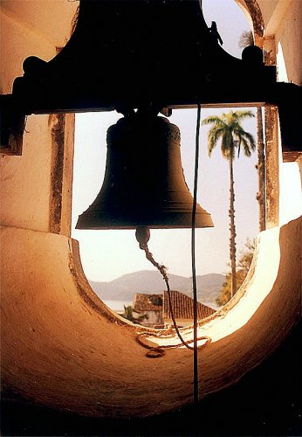
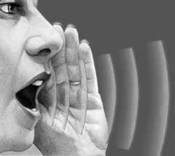

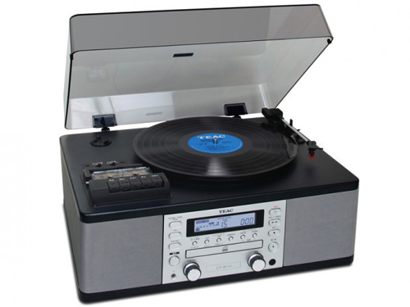
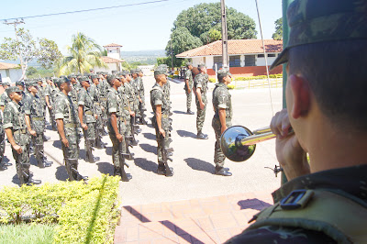
O áudio(as linguagens) segundo A.R.Trindade(1992)

Slide 3
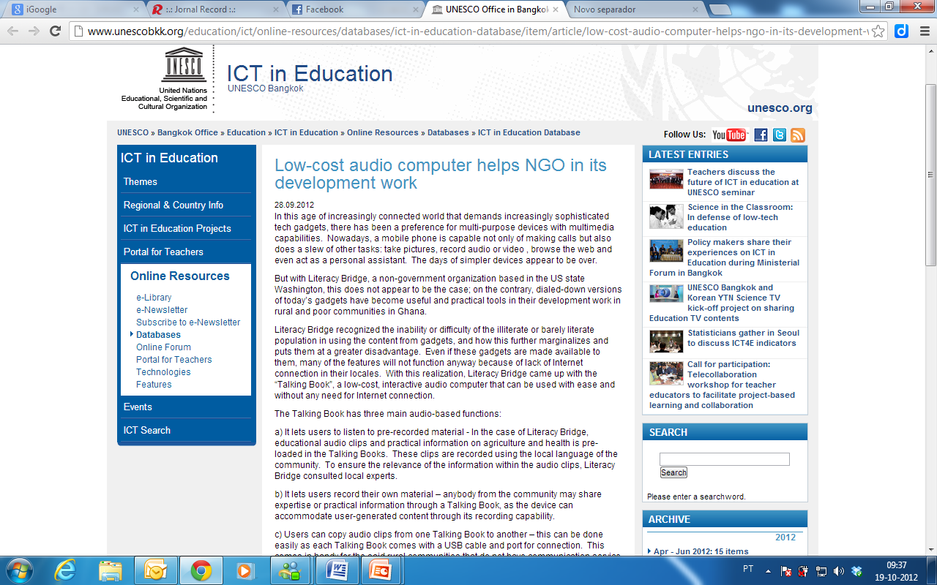

Slide 4
Discurso áudio – o som: propriedades
Intensidade
“força da vibração sonora…perceção no ouvido humano
Mede-se em dB (decibeis – escala logaritmica)
Intensidade
Altura
Altura
Corresponde à frequência. Maior altura maior frequência fundamental
Timbre
Característica sonora que permite distinguir a qualidade do material vibrante (ferro, vidro, cristal, violino, viola baixo, …)
Timbre
Duração
Duração
Tempo de produção de um som

Slide 5

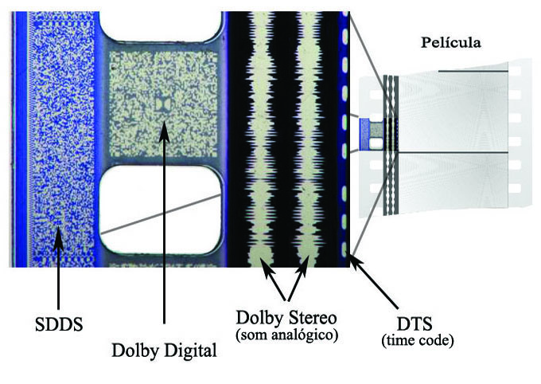
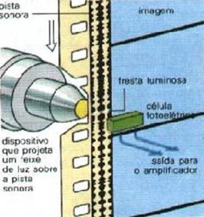
A banda sonora
Expressão oriunda do cinema, onde havia a banda de imagem e de som
A banda de som tinha duas ou mais bandas
  de voz
  de musica
  de ruídos ou efeitos especiais

Slide 6
Aplicações - Rádio
A escrita para
discurso áudio
A notícia
A entrevista
A crónica do dia a dia
O ensaio temático
…

Slide 7
Four key questions
We can analyse the process of monitoring and
evaluation, and explore its implications, in terms of four key questions:
  What is the purpose of monitoring and evaluation?
  What needs to be monitored and evaluated?
  Who should be involved in the process?
  How should it be carried out?

Slide 8
Discurso áudio – como avaliar e o que avaliar
Itens do documento áudio \ avaliação | Pouco satisfatório | Satisfatório | Bastante satisfatório | Muitíssimo satisfatório
Título da obra /pertinência temática
Identificação dom público alvo
Articulação das partes do discurso
Clareza da linguagem (perceção das palavras)
Ritmo (Velocidade da dicção)
Intensidade (Volume / potência vocal)
Modulação vocal (expressividade)
Banda sonora (exclui voz) Nível da música (efeito de mascaramento) Pertinência dos efeitos

Slide 9
